Slide 1
第五章 现代谱估计

Slide 2
5.1 引言

Slide 3
确定性信号 周期信号 非周期信号
非确定信号 随机信号
信号
确定信号的谱：付立叶变换
随机信号：付立叶变换不存在---》功率谱密度/功率谱
功率谱估计
估计
观察到有限个信号样本
应用：语音信号分析，雷达信号处理，机械振动信号分析等

Slide 4
5.2 离散随机信号及其数字特征

Slide 5
一 离散随机信号的分类
随机信号：概率密度函数
统计特征参数[均值，方差，相关函数，协方
差函数，高阶矩等]
平稳随机信号（Stationary)：
1) 弱平稳（广义平稳，wide sense stationary)
一阶和二阶矩与时间无关
各态历经（ ergodicity ): 时间均值等于统计均值
2）强平稳 （严格平稳）
限于讨论各态历经随机信号

Slide 6
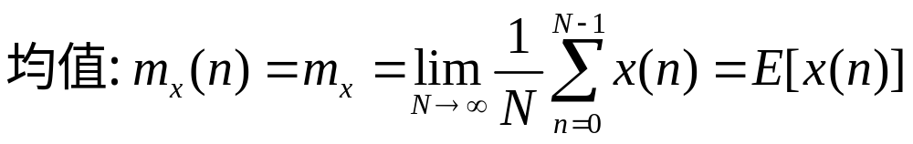
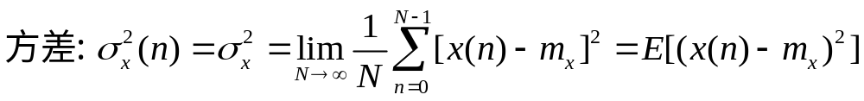
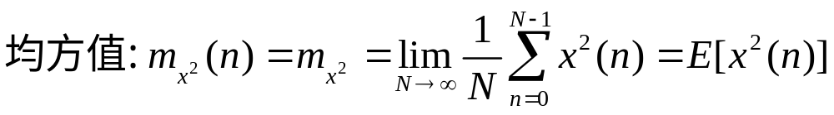
二 离散随机信号的数字特征
设：x(n)=0,n<0;-----因果实的离散随机信号
1. 平均 各态历经条件下，统计平均等于时间平均

Slide 7
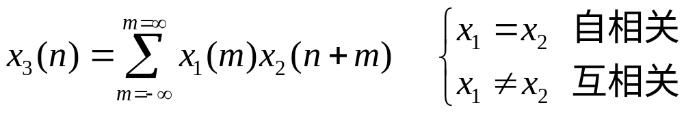
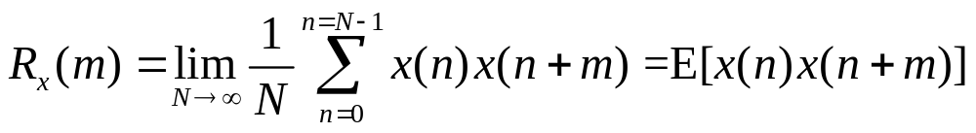

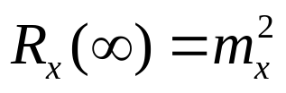
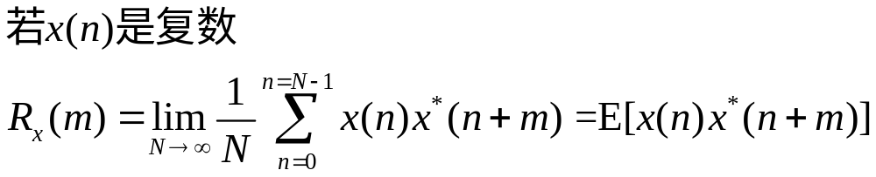
2 相关函数和协方差函数
a) 相关函数
离散确定性信号
离散随机信号
自相关

Slide 8
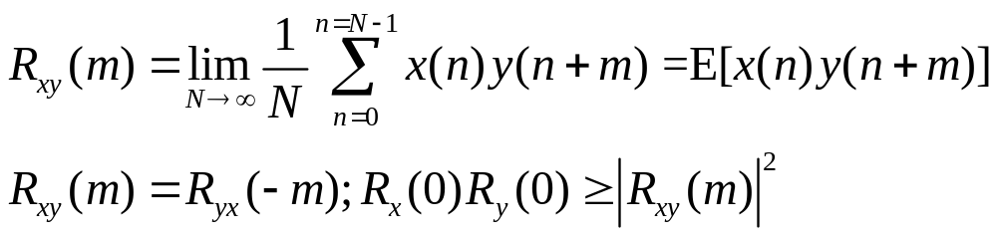
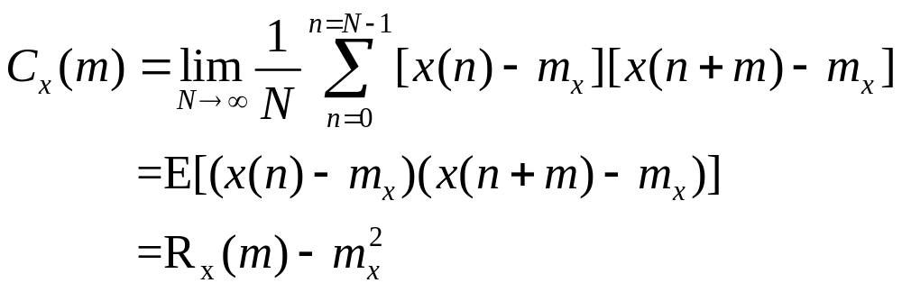

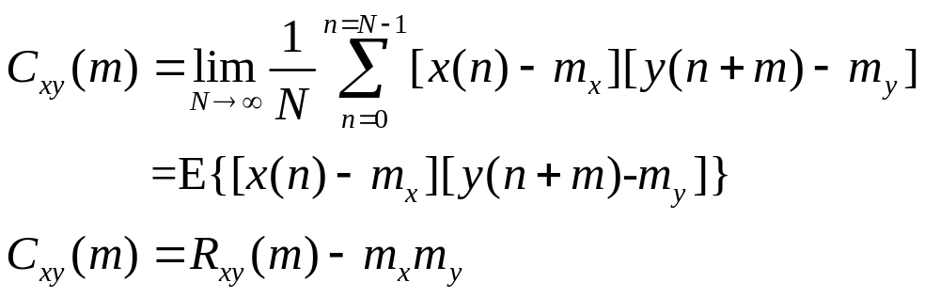
互相关
自协方差
互协方差

Slide 9
5.3 功率谱估计概述

Slide 10
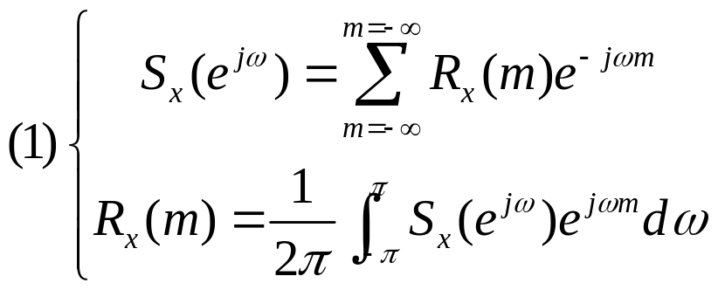
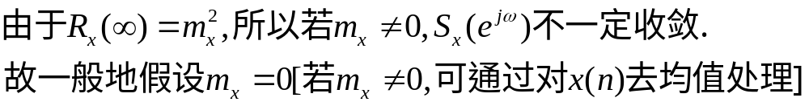
一 功率谱密度定义
1 定义 x(n)
维纳—辛钦公式
物理意义：Rx(m)随着m越快衰减，说明该时间序列随时间变化越剧烈；反之则说明该时间序列随时间变化越平缓。故Rx(m)中包含了各种频率成分的功率信息。

Slide 11
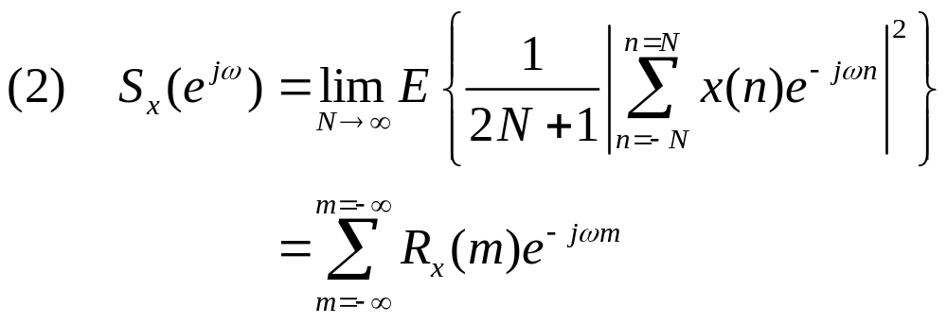

Slide 12
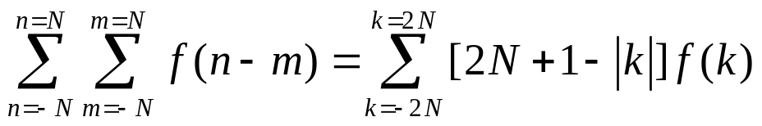
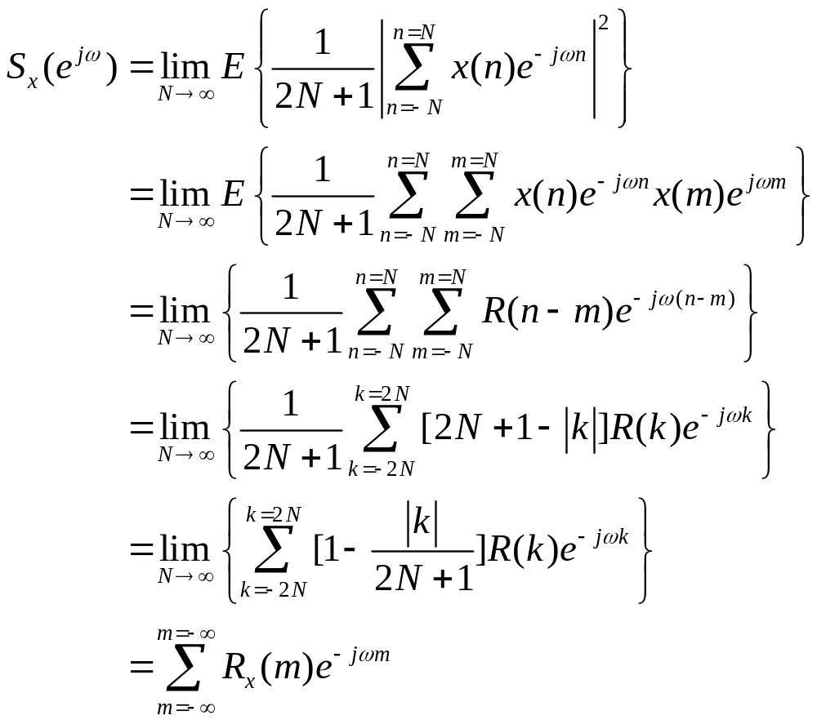

Slide 13
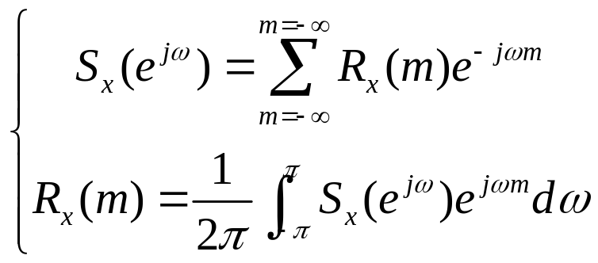


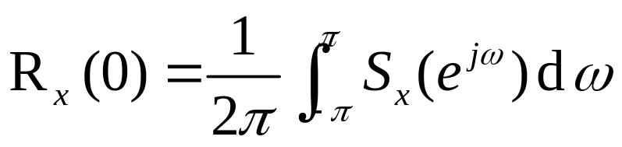


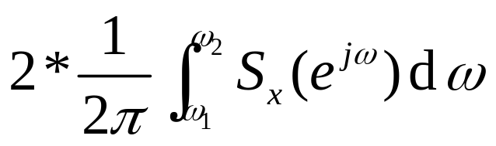
2.功率谱密度的性质
功率谱密度的性质：
  为实的偶函数。
  。(由定义2）
  随机序列的平均功率：
  随机序列 到 之间的平均功率为：

Slide 14

3.平稳白噪声序列功率谱密度
平稳白噪声序列：
  定义：平稳随机时间序列x(n)不同时刻的随机变量两两不相关。
  数字特征：
    均值：E{x(n)}=0。
    自相关函数：Rx(m) = σ²δ(m)。
    功率谱密度： 。

Slide 15
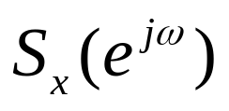
二 功率谱估计问题及谱估计方法
1 谱估计问题 x(n)
给定一个随机过程的一个实现中的有限长度数据
x(0)， x(1)，。。。， x(N-1)
来估计：
2 谱估计方法
非参数法谱估计
参数法谱估计
线性谱分析法（经典谱估计）
非线性谱分析法（现代谱估计）
周期图法，自相关法
平滑周期图法
最小方差法
时间序列模型
最大熵谱估计法

Slide 16

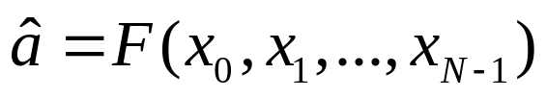


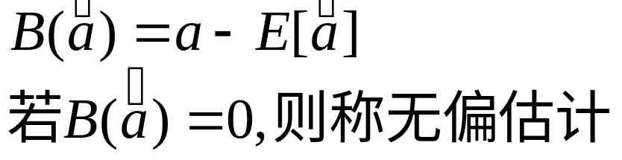
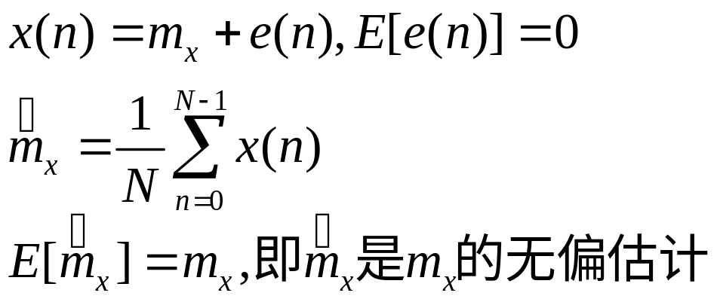
三 统计估计基础回顾
估计量仍是一个随机变量
1）无偏估计
估计偏量（偏差）
例：

Slide 17
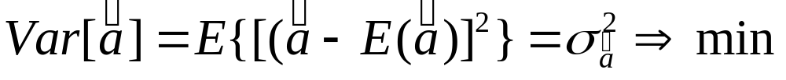
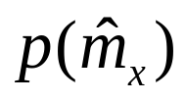
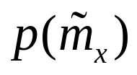

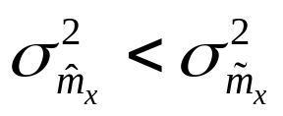
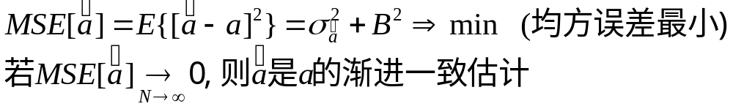
2）最小方差估计（有效估计）
估计的可信度
3）一致估计

Slide 18
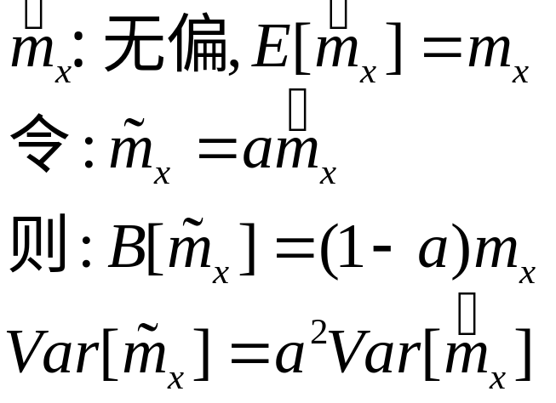
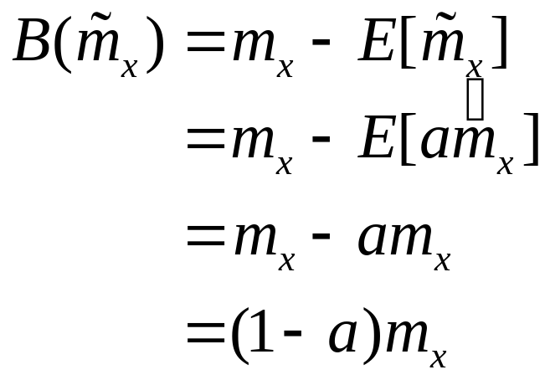
4）偏量与方差的折衷

Slide 19
5.4 自相关函数的估计

Slide 20
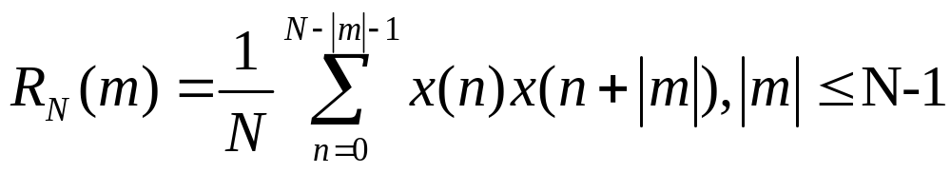
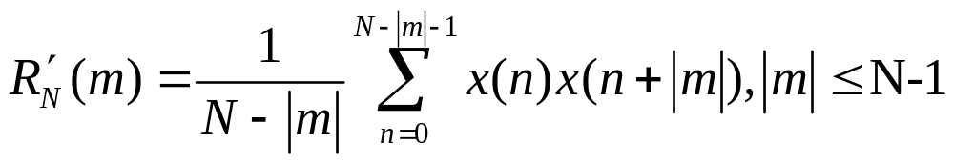

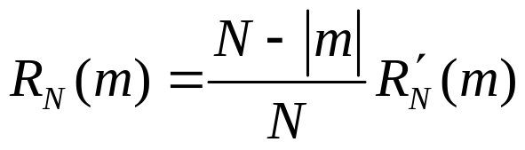
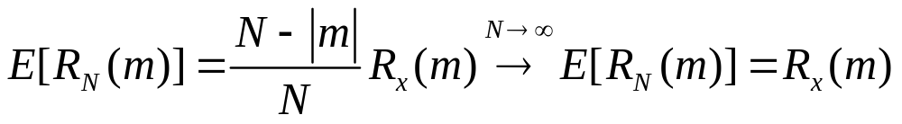
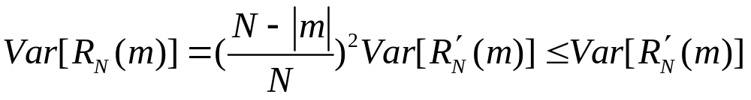
一 窗估计法
方法1：
方法2：
无偏估计
渐进无偏

Slide 21
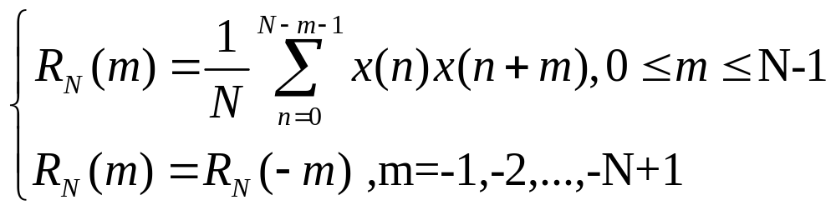
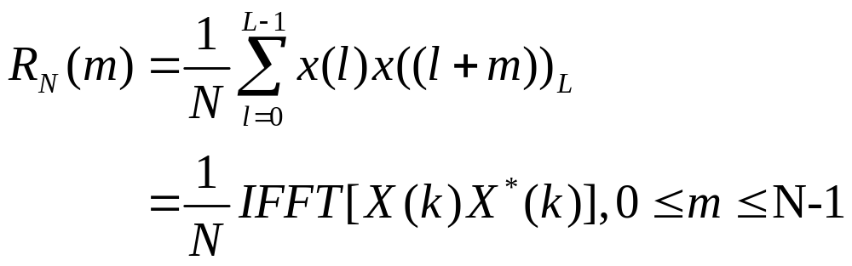
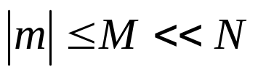
二 自相关函数的Rader计算法
1.问题
线性相关可由园周相关计算，此时圆周相关的周期L>=2N+1
一般地， ，因此利用上述方法计算量较大
2.Rader法 2：1分段

Slide 22
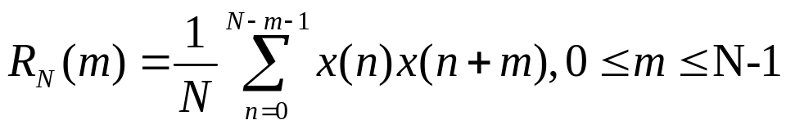
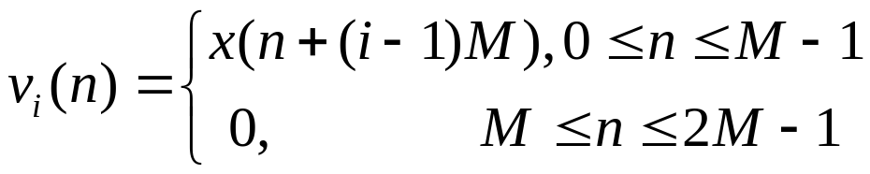
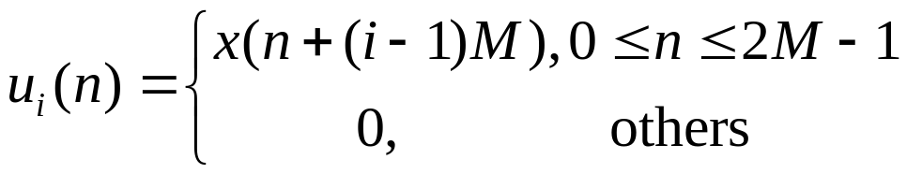

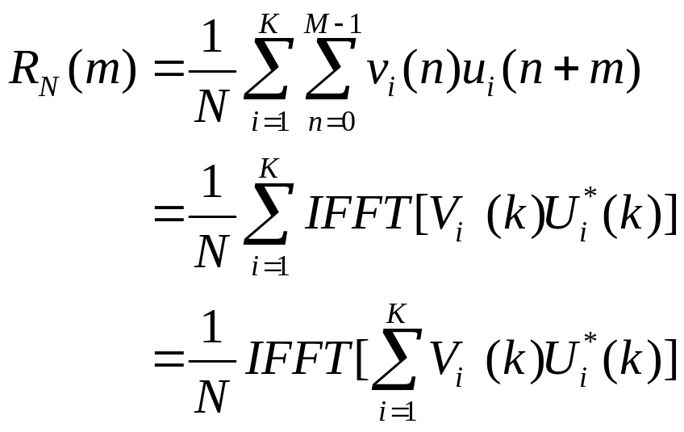
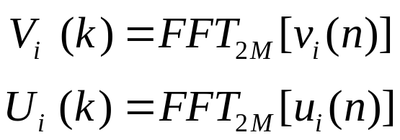
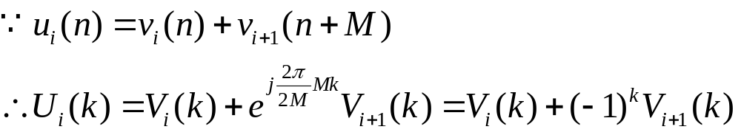



Slide 23
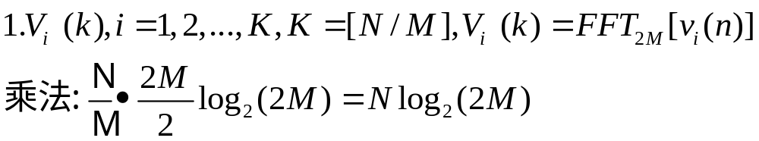
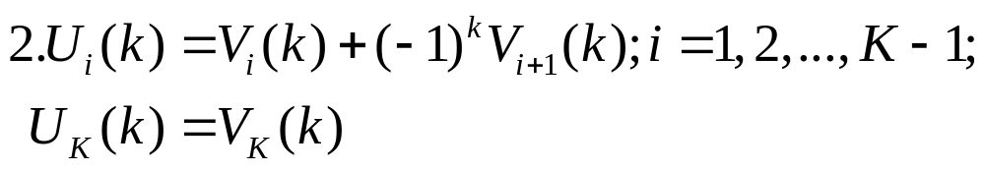
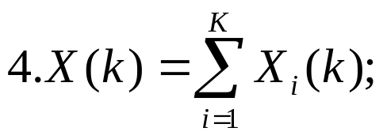
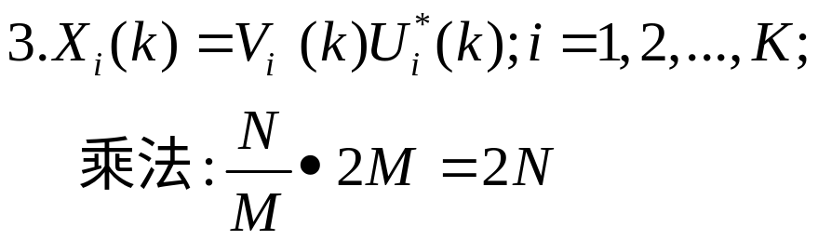
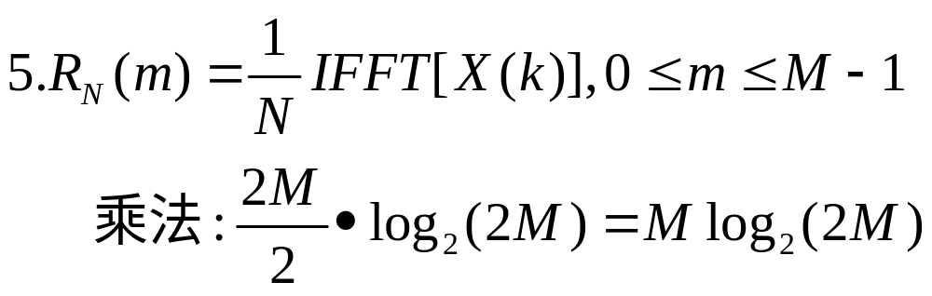

Rader法算法步骤

Slide 24
5.5 传统功率谱估计
（非参数谱估计）

Slide 25
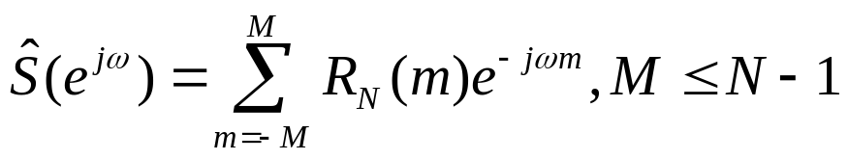
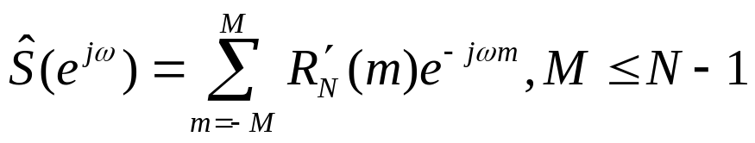



一 间接法（BT法，自相关法）
间接法I
间接法II
渐进无偏
渐进无偏
二 直接法（周期图法）

Slide 26



< 直接法和间接法间的关系>

Slide 27




三 直接法和间接法估计质量
<均值>
间接法I(M=N-1)
直接法
定义
间接法I(M=N-1)和直接法的均值可统一表示为：

Slide 28



间接法II
<方差>
表达式较为复杂，当x(n)是高斯随机过程时：

Slide 29




四 传统功率谱估计的改进
1.平均周期图法
K个独立同分布随机变量的平均值的方差为单独一个变量方差的1/K
→有偏渐近一致估计

Slide 30





2.平滑周期图法（BT谱估计的改进）

Slide 31



偏倚与方差之间存在矛盾，一般取M=N/5

Slide 32





3.修正周期图求平均法（Welch法）
加窗平滑+分段平均

Slide 33
4.传统谱估计的主要问题
偏差和方差的折衷 分辨率和可靠性
人为地将观察到的数据以外的数据视为零

Slide 34
经典谱估计方法的缺点：
  有偏估计：经典谱估计方法无法进一步提高分辨率，存在较严重的旁瓣“泄漏”现象。
  方差很大：估计的方差随着采样数目N的增大基本上不减小。
  经典谱估计得到的功率谱密度不是一致性估计。
  在采样数目N有限的条件下，经典谱估计方法无法较好地调和估计偏差和方差的矛盾。
产生经典谱估计方法缺点的原因分析：
  数据长度有限是造成分辨率低和旁瓣“泄漏”的根本原因。
  经典谱估计都仅是对提供数据的“简单”利用，没有想办
  法挖掘并利用数据间内在的规律性。

